Slide 1

Agile Software Entwicklung nach SCRUM

Slide 2

Traditionelle Entwicklung nach Wasserfall
Plan
Design
Die ursprüngliche Idee
Implementierung
Test
Release
Wartung
Notes:
Anderes, vielleicht polarisierendes Beispiel:
Tunnelbau: Können Sie sich vorstellen, einen Tunnel mit agilen Methoden zu bauen?
Vorab Analysieren und Planen.
Dann effizient ausführen.
Testen, ob es richtig ausgeführt wurde.
Veröffentlichen und Rückblick.
Scrum Master Professional

Slide 3
Traditioneller Ansatz
Trichter der möglichen Entwicklungen
Z₁
P r o j e k t s t a r t
Z₂
Z₃
?
Geplanter Zielzustand des Produkts
Z₄
Bedingte Anpassung zu Projektmeilensteinen
Plan
Design
Implementierung
Test
Release
t
Notes:
Sobald ich den Trichter verlasse -> Change Request, $$
Z1 – das zum Zeitpunkt der Planens anvisierte Ziel
z2, z3, z4 – im Verlauf der Entwicklung veränderte Ziele, sei es durch Veränderungen am Markt, geänderte Kundenwünsche, gesammelte Erkenntnisse, Fehleinschätzungen zu Beginn…
→ Change Requests, Nachverhandlung mit dem Kunden (verschobene Features)
Scrum Master Professional

Slide 4
Iterativer Ansatz
Trichter der möglichen Entwicklungen
Z₁
P r o j e k t s t a r t
Anpassung bei jeder Iteration
Z₃
Geplanter Zielzustand des Produkts
Z₄
Tatsächlicher Entwicklungspfad
Z₂
Projektstart
i₁
i₂
i₃
i₄
t
Notes:
Z1 – das zum Zeitpunkt der Planens anvisierte Ziel
z2, z3, z4 – im Verlauf der Entwicklung veränderte Ziele, sei es durch Veränderungen am Markt, geänderte Kundenwünsche, gesammelte Erkenntnisse, Fehleinschätzungen zu Beginn…
→ Ein Anpassen ist mit jeder Iteration möglich.
Scrum Master Professional

Slide 5
Scrum
Extrem kurze Iterationen
1-4 Wochen (!)
Sehr hohe Flexibilität
Inkrementelle Produktentwicklung
Potentially Shipable mit jeder Iteration
Hohe Frequenz des Kundenfeedbacks
P r o j e k t s t a r t
Geplanter Zielzustand des Produkts
Z_{n}
Notes:
Scrum Master Professional

Slide 6
Welchen Nutzen bringt das?
Theorie und gelebte Prinzipien
Notes:
Scrum Master Professional

Slide 7
Vergleich von Projektkenngrößen (1)
Projektkenngrößen im Vergleich
hoch
Scrum
Traditionell
t
Änderungsakzeptanz
Notes:
Vergleich mit Wasserfall, weil dann deutlicher.
Gilt weniger stark auch für iterative Vorgehensweisen, die in der Regel deutlich längere Zyklen (z.B. 3 Releases/Jahr) haben als Scrum
Scrum Master Professional

Slide 8
Vergleich von Projektkenngrößen (2)
Projektkenngrößen im Vergleich
hoch
Scrum
Traditionell
t
Transparenz des Fortschritts nach außen
Notes:
Scrum Master Professional

Slide 9
Vergleich von Projektkenngrößen (3)
Projektkenngrößen im Vergleich
hoch
Scrum
Traditionell
t
Geschäftswert
Notes:
Folie dient zum verdeutlichen der Idee
In Realität steigt der Geschäftswert die ersten Iterationen wenig -> Aufbau und oft erst ab gewissen Featuremenge sinnvoll nutzbares Produkt
Scrum Master Professional

Slide 10

Aus Kundensicht
Durchgehende Transparenz, wie sich Produkt entwickelt
Steuerungsmöglichkeiten abseits von Change-Requests im Nachhinein
Entscheidungen können später getroffen werden
Abstraktions- und Vorstellungsvermögen haben Grenzen
Früher(er) Einsatz & Erprobung des Produkts
Kunde kann sich auf das „Was“ konzentrieren und das „Wie im Detail“ leichter dem Team überlassen
Tun & Anpassen
Braucht Flexibilität auf beiden Seiten
Notes:
Flexibilität auf beiden Seiten:
Projekt-Scope muss flexibel sein (Anpassen braucht Zeit)
Kunde muss hinsichtlich der Lösung bis zu einem gewissen Punkt flexibel sein – aber die Grenzen darf er natürlich vorgeben
Scrum Master Professional

Slide 11
Bestandteile des Frameworks
Scrum ist ein Framework …
3 Rollen
3 Artefakte und Commitments
5 Events
Developer
Product Owner
Scrum Master
Product Backlog erfüllt Product Goal
Sprint Backlog erfüllt Sprint Goal
Increment erfüllt Definition of Done
Sprint
Sprint Planning
Daily Scrum
Sprint Review
Sprint Retrospective

Slide 12
Sprint im Überblick
Daily Scrum
Sprint Review
Sprint Retrospektive
Sprint Planning
Product Backlog Refinement
Potentiell auslieferungsfähiges Produkt
Produkt Backlog
Sprint Backlog
Sprint
Increment
erfüllt
Product Goal
erfüllt
Sprint Goal
erfüllt
Definition of Done
Notes:
Das Product Backlog Refinement (vormals Backlog Grooming) ist zwar fixer und notwendiger Bestandteil von Scrum, aber kein formales Event und gehört daher nicht zu den Eckpfeilern des Frameworks.
Daher hier zur Vollständigkeit nur genannt.

Slide 13
Product Backlog (kurz)
Enthält alle Anforderungen an Produkt
Das „Wie genau“ ist beliebig
Oft verwendet: User Stories
Einzelne Elemente (Anforderungen) = Product Backlog Items
Items sind eindeutig gereiht
Eindeutige Priorisierung: 1) 2) 3) …
Wird kontinuierlich aktualisiert
(später mehr dazu)
Notes:
Opt.: Hier das Seminarbacklog mit (vorbereiteten) Karten aufbauen
Aufbau zusammen mit TN -> Frage: „Wie schwierig schätzt ihr das Kapitel ab?“
Alternativ: „Wie lange werden _wir_ brauchen um die Inhalte zu lernen?“

Slide 14

Product Owner (kurz)
Einzige ergebnisverantwortliche („accountable“) Person für Product Backlog
Einzige Person, die Kundenwünsche ins Scrum Team einbringt
Einzige Person, die Produktidee innerhalb des Scrum Teams repräsentiert
Einzige Person, die Auskunft gibt, was warum wie priorisiert wurde
(später mehr dazu)

Slide 15
Sprint Backlog
Sprint Backlog = Ergebnis des Sprint Plannings
Zu realisierende Product Backlog Items
Plan, um sie im Sprint zu realisieren und Sprintziel zu erreichen
Inkludiert abgestimmtes Design

Slide 16
Increment
Increment = im Sprint fertiggestellte Product Backlog Items (Done)
Erzeugt immer Mehrwert für Kunden
Funktionsfähige, potenziell auslieferungsfähige Software (potentially releaseable)
Funktionshub quer durch alle Schichten
wie z.B. User Interface, Geschäftslogik/Ablaufsteuerung, Datenbank, …

Slide 17
Relatives Schätzen
Relatives Schätzen für Software z.B. in Story Points
Anforderung, z.B. User Story, wird geschätzt, nicht eigene Arbeitsleistung
Referenzanforderungen erforderlich, um Schätzbasis zu sichern
Erfahrung führt zu genauerer Vorhersage, wieviel Story Points in Sprint bewältigt werden können (Velocity)
Notes:
Schätzen von PBIs - Referenzwerte “sichern”, sonst nimmt skill zu und “dann ist’s ja nicht mehr so groß” und die Velocity bleibt gleich. Wird auf die Referenzwerte (Stories) Bezug genommen wird besser wahrgenommen, dass das Team mehr zu Stande bringt → schneller wird (velocity steigt)

Slide 18
Planning Poker
Karten mit nichtlinearen Zahlenwerten
z.B. angepasste Fibonaccizahlen (1, 2, 3, 5, 8, 13, 20, 40, …), Zweierpotenzen, o.ä.
Ablauf
Jede(r) wählt still einen Schätzwert
Alle decken gleichzeitig Karte auf
Höchster und niedrigster Wert werden kurz diskutiert
Vorgang wiederholen, bis einheitlicher Schätzwert erreicht
Begrenzung: Nach 3 Runden Mehrheitsentscheid
20
8
3
5
13
2
Notes:
Opt.: leere Karteikarten austeilen

Slide 19

Schätzen mit Punkten Übung
„Als Tiergartenbetreiber will ich für jede Tierart ein Gehege bauen, damit die Zuschauer die Tiere beobachten können.“
Als Referenzwert: Kamel = 8 SP
Schätzen Sie die Aufgabe in „Story Points“ für folgende Tiere
Ameise
Tiger
Elefant
Wolf
Gecko
https://planningpokeronline.com/4dAk27y48R8WWBPVtequ/
Notes:
Wonach haben die TN die Aufgabe geschätzt?
Größe der Tiere?
Bewegungsbedarf der Tiere?
…
Berücksichtigung mehrerer Aspekte?
Wie gelangten Sie zu einer Einigung?
Vorteile / Nachteile Ihrer Schätzung in Punkten?
Zusatzinfos bei Bedarf:
- Baugeräte stehen zur Verfügung
- Skills damit umzugehen auch
- Das Team besteht aus 6 Leuten
Material zur Umsetzung ist vorhanden
Zusätzliche Kosten entstehen nicht
Falls Team hängt
Kategorien bilden
(was ist den ungefähr gleich)
2) Was nennen wir eine „3§
3) Schätzen des Rests

Slide 20


Daily Scrum
Ausnahmslos täglich
Developer und (bei Bedarf) Scrum Master
Alle pünktlich anwesend (notfalls kompetent vertreten)
Im Stehen (Standup-Meeting)
Maximal 15 Minuten → Timebox
Fortschritt zum Sprint Goal und Arbeitsplan für den bevorstehenden Tag
Notwendige Diskussionen für später planen
➔ Kurze, effiziente Abstimmung (ist keine Problemlösung)
Notes:
Daily scrum meeting im Stehen, daher manchmal auch standup meeting genannt. Motivationen:
damit‘s auch wirklich schnell geht
körperliche Lage- und Ortsveränderung schafft geistigen Abstand von der Routinearbeit
Teammitglieder stehen unmittelbar beieinander und synchronisieren einander
Tägliche Synchronisation ist essentiell für das Funktionieren von Scrum (3 Prinzipien Tranparenz, Inspektion und Anpassung). Wenn der Bedarf nicht gesehen wird, sind die Tasks zu groß (zu wenig heruntergebrochen) und bergen hohe Risiken für das Nichterreichen des Sprintziels oder überhaupt eines auslieferungsfähigen Produkts.
Es kommt nicht vor, dass man von einem Teamitglied nichts weiß; auch z.B. bei Krankheit weiß ein anderes Teammitglied bescheid

Slide 21
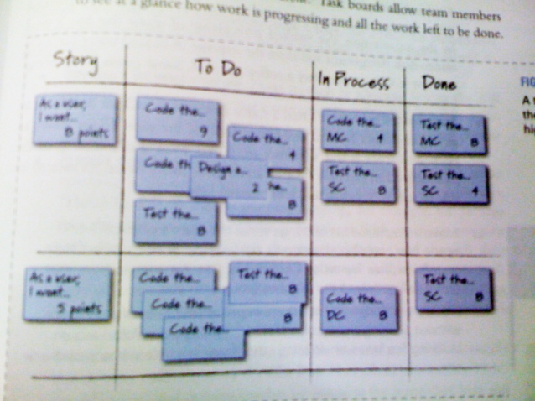
Sprint Board
Sprint
Visualisieren der Arbeit
Sprint Backlog Items + abgeleitete Arbeitspakete (Tasks) als ToDo an Wand gepinnt
Wer mit Task beginnt („pull“), hängt Kärtchen in Spalte „In Progress“
Ist Task fertig, kommt er in Spalte „Done“
Alle Tasks eines Backlog Items erledigt → Item ist „Done“
Erfolgsfaktoren
Groß und ständig gut sichtbar für gesamtes Team
Treffpunkt für Daily Scrum
Notes:
Wer ist für das Board vewrantwortlich?
→ das Development Team selber (nicht der Scrum Master)
Auf FC aufbauen
Story -> Tasks
=> ToDo,
In Progress,
Done

Slide 22

Sprint Board
Sprint
Sprint Goal
ToDo
In Progress
Done
BacklogItem
Tasks
US1
Anna
Andi
Chris
Tom
US2
Andi
US3
Sue
Notes:
User Stories
Tasks To Do
Tasks in Work
Done

Slide 23
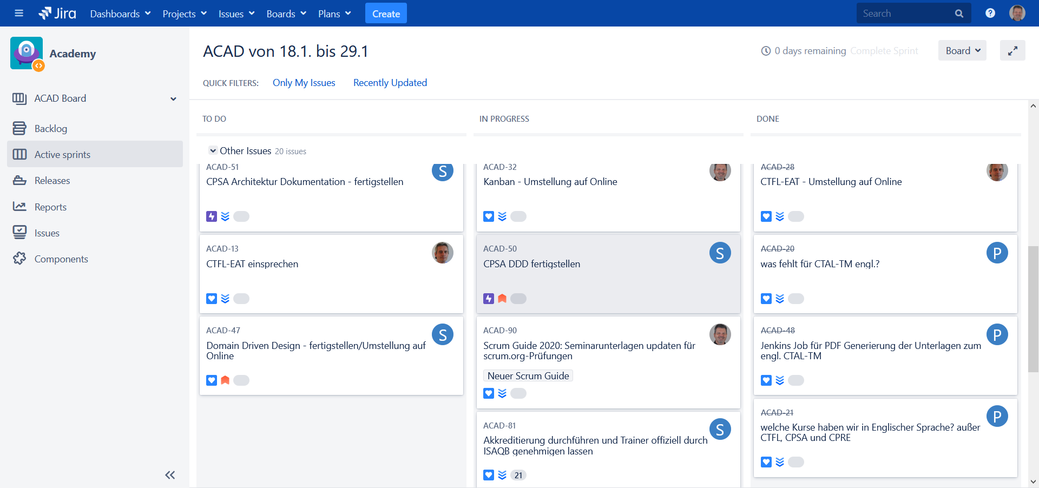

Beispiel Jira Scrum-Board
Sprint

Slide 24
Burndown-Chart
Sprint
Verbleibender Aufwand
Idealer Verlauf
Tatsächlicher Verlauf
Zeit
Wunderschöner Verlauf – aber selten
Notes:
Übung, um herauszufinden, wie man ein Burn Down Chart nützen kann, um Symptome zu erkennen
Nachträglich hinzugefügte Tasks
„schein“fertig
Rücksprache mit dem PO und Reduktion der Taks
…

Slide 25
Burndown-Charts
Sprint
Verbleibender Aufwand
Idealer Verlauf
Tatsächlicher Verlauf
Zeit
Dieses Team wurde nur scheinbar fertig

Slide 26





Sprint Review
Sprintende
Scrum Team & ggf. Stakeholder
Timebox, 4 Stunden für Monatssprint
Gelegenheit, um …
das Ergebnis des Sprints zu überprüfen
gemeinsames Verständnis zu überprüfen, herzustellen bzw. zu bestätigen
Änderungen in Anforderungen zu erkennen
Product Backlog anzupassen
Notes:
Das im Sprint Erreichte gemeinsam mit dem PO (und wer vielleicht sonst noch von kundennaher/vertrieblicher oder geschäftsführender Seite dazureklamiert wird) der Sprintplanung gegenüberstellen und auf fachlicher Ebene beurteilen. Ist das das, was sich PO et. al. vorgestellt haben, kommen nicht umgesetzte Funktionen in den nächsten oder einen späteren Sprint. Fragen, die als Basis für das nächste Sprint Planning dienen. Dieses Sprint-Review ist keine Demo der Software im Sinne von Vorführen vor „Zuschauern“ und menschlicher oder emotionaler Bewertung. Sondern ein Arbeitstreffen für alle Beteiligten, das „Herzeigen“ des Produkts dient als Ausgangspunkt, um es mit Planung und Erwartungen zu vergleichen.

Slide 27
Sprint Retrospective
Sprintende
Developer, Scrum Master und Product Owner („Scrum Team“)
Timebox, 3 Stunden für Monatssprint
Was lief gut?
Wo besteht Verbesserungspotenzial?
Wie Verbesserungen ab nächstem Sprint umsetzen?
Anpassung der „Definition of Done“ Anspruchsvoller werden, niemals nach unten nivellieren!
Nutzen:
Reflexion des Arbeitsprozesses und der Gruppenentwicklung
Notes:
Das Team selbst reflektiert in einer Retrospektive den Prozess im soeben fertiggestellten Sprint, was lief gut, was nicht so gut, und in beiden Fällen, warum. Was sollten wir unbedingt beibehalten, woran müssen wir im bzw. für den nächsten Sprint arbeiten – auf der Ebene der Abläufe, Kommunikation, Teamentwicklung, etc

Slide 28
Sprintübergang
Sprintende
← Ende eines Sprints → Anfang des nächsten Sprints
Keine „freie Zeit“ zwischen zwei Sprints
Runder Abschluss der Vergangenheit
Erkenntnisse aus Sprint Review (inhaltlich) und Sprint Retrospective (prozessual) mitnehmen und mit neuem Schwung in nächstes Abenteuer
Es folgt Planning Meeting für nächsten Sprint
Notes:
← Vergangenheit nach der Rückschau abschließen (die Probleme, die waren, sind vorbei und die nehmen wir nicht mit) → nach vorne gerichtet in den nächsten Sprint (wie gehen wir die Aufgaben mit den neu gemachten Erfahrungen an).
Das soll ein bewusster Akt des Übergangs sein, und nicht einfach nur in den nächsten Sprint "hineinwurschteln. Sondern mit den Erkenntnissen aus dem Retro, das die Vergangenheit abschließt, geht es in das nächste Sprint Planning Meeting

Slide 29

Viel Erfolg beim Agilen Entwickeln!

